Slide 1
Linux Kernel Modules
Loadable kernel module (LKM) mecanismo para agregar o remover codigo del kernel linux en runtime.
Ideales (pero no solo) para drivers de dispositivos. Permite al kernel comunicarse con el hardware.
De otra forma el kernel seria gigante para soportar cada disposivo.
Habria que compilar todo el kernel con cada minima modificacion al codigo de un driver.

Slide 2
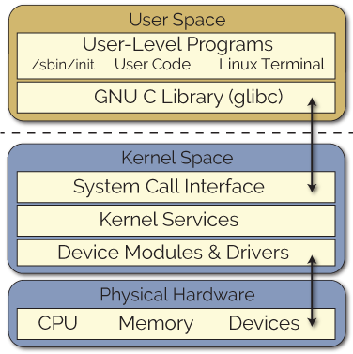
Linux Kernel Modules

Slide 3
Linux Kernel Modules
A la hora de interactuar con sistemas embebidos por lo general tenemos el /sysfs.
Esto nos brinda aproximadamente hasta un tiempo de respuesta que ronda los 350 a 400 microsegundos dependiendo del tipo de hardware
La alternativa es escribir nuestros propios LKMs y operando por interrupciones se logra un tiempo de respuesta de entre 15 y 20 microsegundos con la BBB

Slide 4
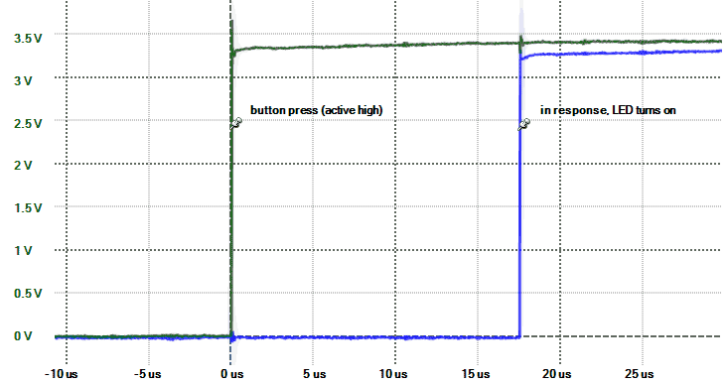
Linux Kernel Modules
Tiempo de respuesta de una GPIO con LED en BBB a un pulsador conectado a una IRQ

Slide 5
Linux Kernel Modules
Estructura de un modulo
No tiene un punto de entrada como un programa convencional (no hay funcion main() )
Se ejecuta una funcion para instalarse y registrar las funcionalidades que va a cumplir y permanece luego inactivo hasta que se requiere el uso

